Slide 1
První světová válka ( 1914 – 1918 )
Dějiny 93 - První světová válka
Dějiny 94 - První odboj legie
Dějiny 95 - Vznik samostatného Československa

Slide 2
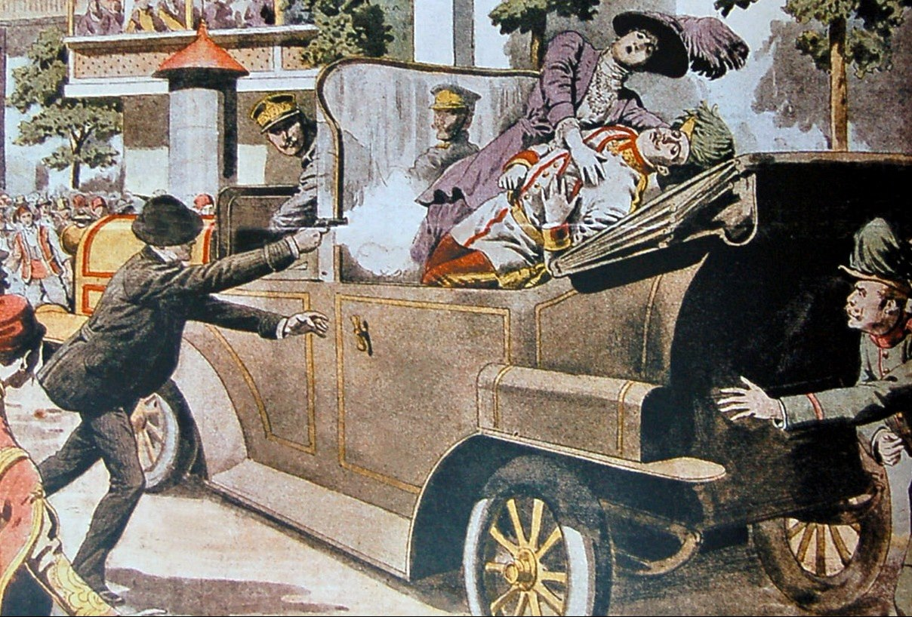
Přelom 19. a 20. století – mocenské rozpory mezi nejsilnějšími evropskými státy (hlavně o kolonie
v Africe a v Asii)
Záminka k válce – atentát na následníka trůnu Františka Ferdinanda d´Este (červen 1914 Sarajevo)
- rakouský císař vyhlásil Srbsku válku

Slide 3
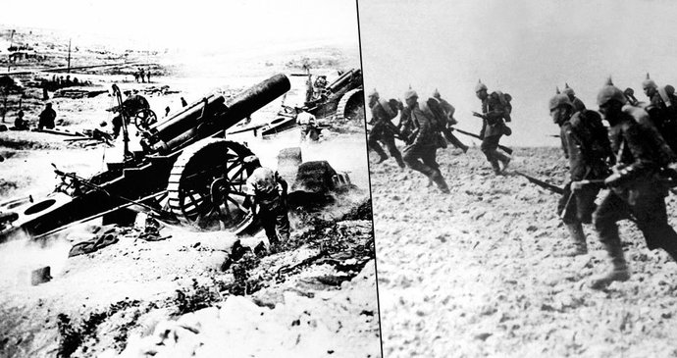
Do bojů se postupně přidaly další mocnosti.
Do bojů bylo zavlečeno 70 milionů lidí z 35 států světa
– 10 milionů zahynulo
– 20 milionů zůstalo zmrzačených
Byla to ničivější válka než všechny předchozí.

Slide 4
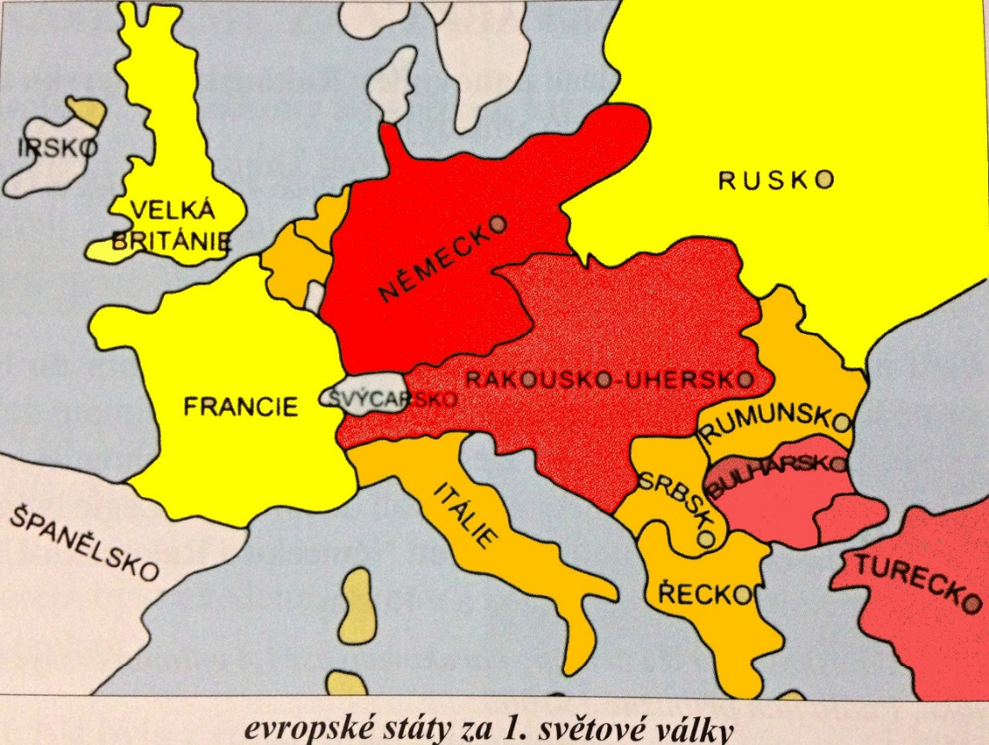
Proti sobě válčili :
Dohoda
Velká Británie
Francie
Rusko
Ústřední mocnosti
Rakousko-Uhersko
Německo
(Itálie)

Slide 5
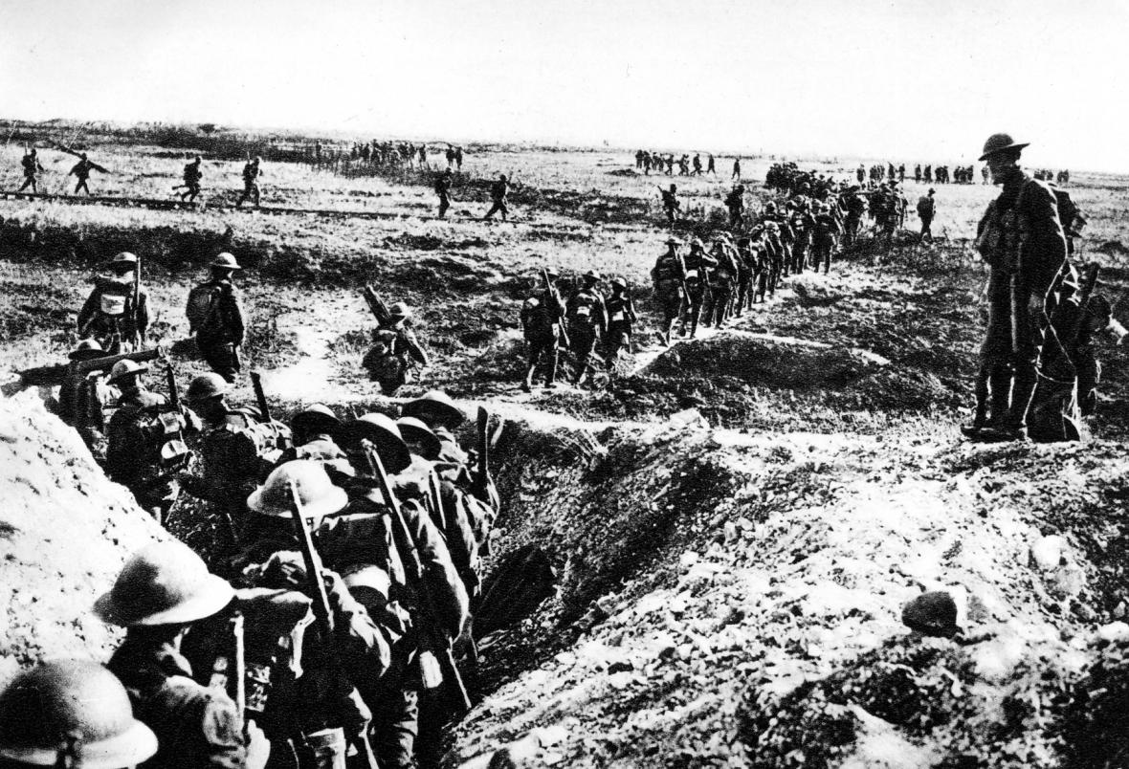
Na všech frontách zuřily těžké boje:
Použití nových zdokonalených zbraní, tanky, letadla, otravné plyny, bojuje se v zákopech (zákopová válka)

Slide 6
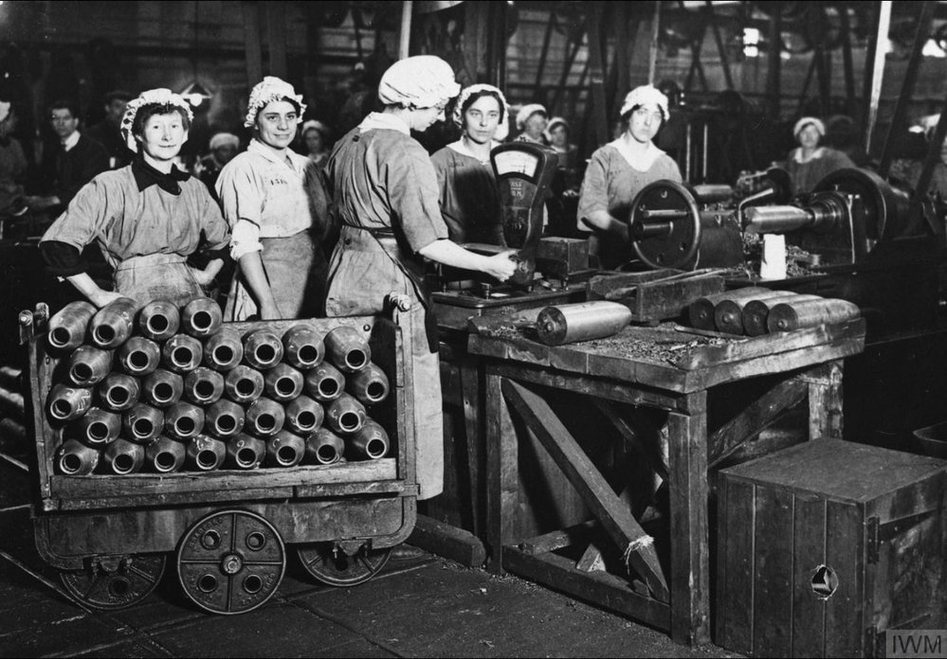
Život obyčejných lidí se za války velmi zhoršil
  Bída a hlad
  Muži museli narukovat
  Na polích a v továrnách pracují ženy a děti
  Nedostatek potravin a surovin.
  Mnoho lidí umírá z nedostatku léků a potravin

Slide 7
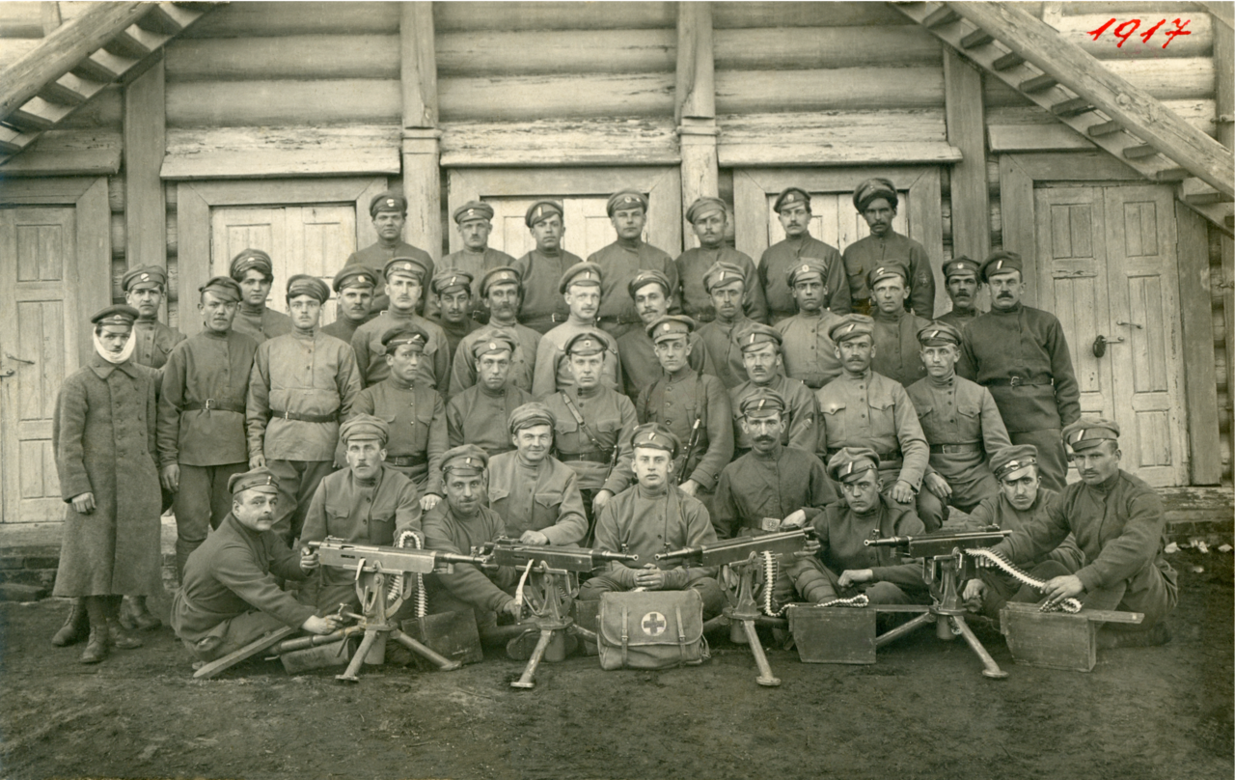
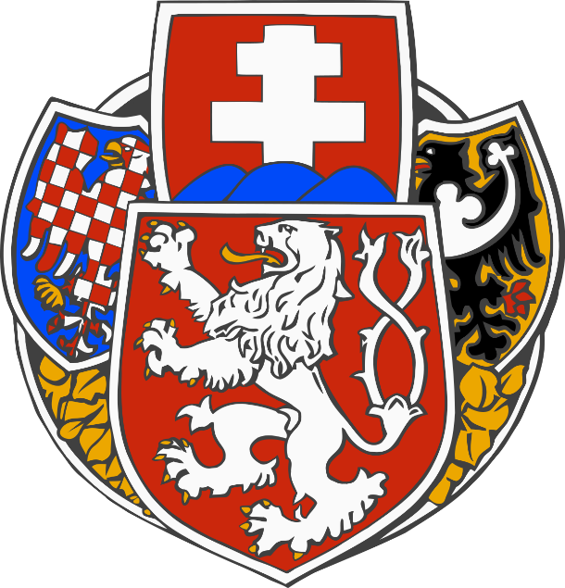
Začalo hnutí odporu k rakouské vládě.
Mnozí čeští vojáci přebíhají na druhou stranu fronty
– do Ruska a do Francie
→ zakládají se československé legie.

Slide 8
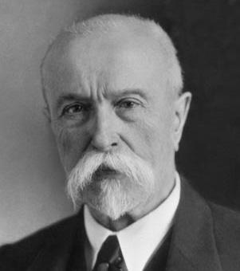
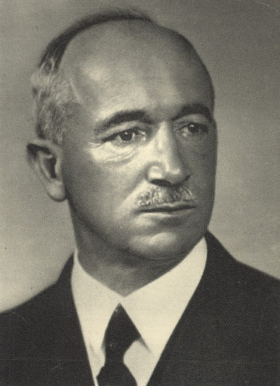
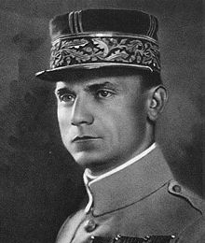
Vzniká zahraniční odboj :
Tomáš Garrigue Edvard Milan Rastislav
Masaryk Beneš Štefánik
- jednali v zahraničí o vzniku samostatného československého státu

Slide 9
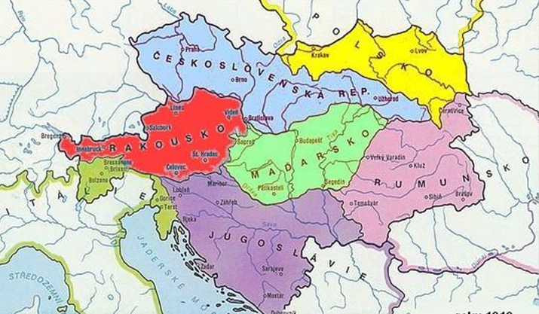
Válka skončila v listopadu 1918 porážkou Rakouska-Uherska
Po válce se Rakousko-Uhersko začíná rozpadat.
28. října 1918 vzniká samostatný československý stát.

